Slide 2
Antoine de Saint-Exupéry
Řekl: „pouhý rozum bez přispění srdce
je bezcenný“
a taky: „ říše člověka je v jeho nitru“
Řekni své postřehy, souvislosti-jak tě napadnou.

Slide 3
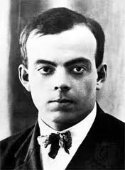
Antoine de Saint-Exupéry
francouzský spisovatel
letec – i válečný
hloubavý
vytrvalý
jeho tvorba hovoří o hledání lásky, přátelství, moudrosti a odpovědnosti

Slide 4
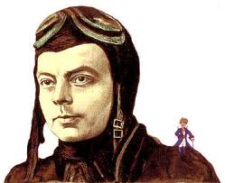
Antoine de Saint-Exupéry
miloval létání
vznášel se, snil
i přemýšlel
tvořil příběhy
čerpal z leteckých
zkušeností
hledal hodnoty

Slide 5

Antoine de Saint-Exupéry
Malý princ
básnická pohádka
nejoblíbenější kniha
autora
čtena dětem
čtena –náctiletými
i opakovaně
vždy nabídne nový rozměr

Slide 6
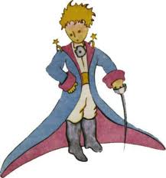
Malý princ
putuje po planetkách
nevelký vzrůstem
velikánský srdcem
hledá poznání
hledá dobrého člověka
ptá se, zamýšlí se, uvažuje
potkává podivíny

Slide 7
Malý princ potkává
Krále
Domýšlivce
Pijana
Byznysmena
Lampáře
Zeměpisce
Ptá se a mnohdy nechápe …

Slide 8
Cenná setkání - poznání
potkává ztroskotaného pilota-autora, ovlivňují se vzájemně, potkají se v dětské představivosti
Malý princ: “Nakresli beránka“
Vypravěč neumí, nabídne hroznýše se slonem
v žaludku – dospělí vidí vždy klobouk
Malý princ:“Né, nechci hroznýše se slonem
v žaludku. Chci beránka.“
Autor neumí, namaluje beránka v bedně ……

Slide 9
Jak vidí Malý princ ?
Hádejte, jak je Malý princ spokojen? Co z obrázku vyčte? Co vidí?
„To je perfektní,“ vidí Malý princ v bedně beránka, tak jako viděl v hroznýši slona.

Slide 10
Malý princ
je příběhem o setkání ztroskotaného pilota na Sahaře s Malým princem, jenž přišel z daleké malinké planetky B 612 o velikosti domu, třemi sopkami a plevelným baobabem
obsahuje autorovy kresby
byla přeložena do více než 180 jazyků
několik filmů, animovaný seriál, dvě opery, filmový muzikál

Slide 11
Malý princ
obohatí ho setkání s liškou:
„správně vidíme jen srdcem a to, co je důležité,
je očím neviditelné“
pochopí, že co člověk k sobě připoutá, za to je odpovědný - ochočená liška či růže, kterou hýčkal a opustil, když se vydal na cesty ….

Slide 12
Antoine de Saint-Exupéry
toužil po létání tak mocně, že si vymohl v r. 1944 přesun ze zálohy k bojové jednotce
z červencového průzkumného letu se nevrátil
nebyl objeven – neví se, zda byl sestřelen, někteří soudí, že mohlo jít o sebevraždu
věděl, že zdraví mu nedovolí znovu vzlétnout.
narodil se r. 1900 – kolika let se dožil?

Slide 13
Zdroje
http://ld.johanesville.net/saintexupery
http://www.google.cz/search?num=10&hl=cs&site=imghp&tbm=isch&source=hp&biw=681&bih=451&q=mal%C3%BD+princ&oq=mal%C3%BD&gs_l=img.3.0.0l10.1286.1925.0.6286.4.4.0.0.0.0.214.622.0j3j1.4.0...0.0...1ac.bj2g2r7k8tE

